Slide 1

UNIVERZITET U NIŠU
FAKULTET ZAŠTITE NA RADU U NIŠU
BUKA I VIBRACIJE
- PREZENTACIJA PREDAVANJA -
AKUSTIČKE ENERGIJSKE VELIČINE
Dr Darko Mihajlov, vanr. prof.
Dr Momir Praščević, red. prof.

Slide 2

AKUSTIČKE ENERGIJSKE VELIČINE
SADRŽAJ
Energija zvuka;
Gustina energije zvuka;
Intenzitet zvuka;
Zvučna snaga.
BUKA I VIBRACIJE

Slide 3
Energija zvuka
Energija zvuka W [J] je ekvivalentna radu koji izvrši sila F kada dejstvuje na česticu sredine, pri čemu izaziva kretanje te čestice:
s
B
A
Dva vida energije zvuka:
Kinetička energija zvuka
Potencijalna energija zvuka
BUKA I VIBRACIJE
Notes:
Čestice sredine se pre i posle nailaska zvučnog talasa nalaze u mirovanju, tako da je njihova potencijalna i kinetička energija jednaka nuli.
Pri prolasku zvučnog talasa, čestice sredine su izložene uticaju statičkog i zvučnog pritiska koji je promenljiv.
Promene zvučnog pritiska izazivaju kretanje čestica oko ravnotežnog položaja, čime se menja njihova kinetička energija.
Kretanje čestica prouzrokuje kompresiju ili ekspanziju sredine, čime se menja potencijalna energija sredine.
Kompresija i ekspanzija sredine izazivaju kretanje čestica u narednom sloju, čime se nastavlja proces prenošenja energije zvuka naizmeničnim pretvaranjem kinetičke energije u potencijalnu i obrnuto.
Energija zvuka W [J] je ekvivalentna radu koji izvrši sila F kada dejstvuje na česticu sredine, pri čemu izaziva kretanje te čestice. Pobudna sila F nastaje kao posledica promene zvučnog pritiska u sredini.
Postoje dva vida energije zvuka:
Kinetička energija zvuka – posledica kretanja čestica oko ravnotežnog položaja;
Potencijalna energija zvuka – posledica kompresije i ekspanzije sredine.

Slide 4
Gustina energije zvuka
Gustina energije zvuka E [J/m³]
Gustina kinetičke
energije zvuka
Gustina potencijalne
energije zvuka
⇨
BUKA I VIBRACIJE
Notes:
Energija zvuka se kao veličina za opisivanje kretanja zvučnih talasa i prenošenja energije zvuka koristi retko, pogotovo kada je prostor kroz koji se prostire talas veliki.
Češće se koristi veličina gustina energije zvuka E [J/m³], koja se definiše kao energija zvuka po jedinici zapremine:
Gustina energije zvuka ima kinetičku komponentu (koja je posledica kretanja čestica) i potencijalnu komponentu (koja je posledica kompresije i ekspanzije sredine).
Kinetička energija nastaje kao posledica oscilovanja čestica oko ravnotežnog položaja. Za elementarnu zapreminu ΔV, koja obuhvata masu fluida Δm, priraštaj kinetičke energije iznosi ΔWk, odakle se dobija izraz za gustinu kinetičke energije Ek.
Potencijalna energija nastaje kao posledica kompresije ili ekspanzije sredine. Izraz za gustinu potencijalne energije Ep je dat u poslednjem redu.

Slide 5
Gustina energije zvuka
Ukupna gustina energije zvuka:
Kod ravnih talasa:
ravni talasi
BUKA I VIBRACIJE
Notes:
Ukupna gustina energije zvuka predstavlja zbir gustina kinetičke i potencijalne energije zvuka.
Kod ravnih talasa su pritisak i brzina u fazi, pa su potencijalna i kinetička energija međusobno jednake.

Slide 6
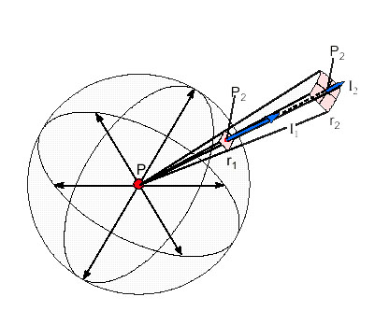
Intenzitet zvuka
I – intenzitet zvuka [W/m²]
BUKA I VIBRACIJE
Notes:
Kada zvučni izvor generiše zvučnu energiju, ona se prostire radijalno i raspoređuje po talasnom frontu koji se širi sa povećanjem rastojanja od izvora.
Intenzitet zvuka, ili fluks energije zvuka, definiše količinu protoka energije zvuka kroz jediničnu površinu u jedinici vremena, u pravcu prostiranja zvučnog talasa (normalno na pravac talasnog fronta).

Slide 7
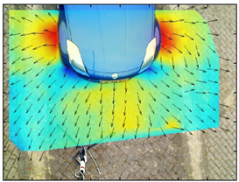
Intenzitet zvuka
Prostorna raspodela vektora intenziteta zvuka ukazuje na pravce prostiranja energije (smer vektora) i količinu energije (veličina vektora)
BUKA I VIBRACIJE
Notes:
Intenzitet zvuka je vektorska veličina koja pored količine opisuje i smer protoka zvučne energije, odnosno smer prostiranja zvučnih talasa.
Intenzitet zvuka je u svakoj tački normalan na talasni front.
ZVUČNI PRITISAK je SKALAR, INTENZITET ZVUKA je VEKTOR !

Slide 8
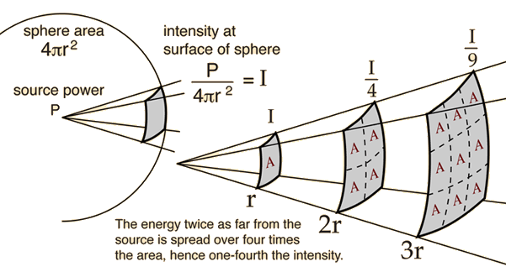
Intenzitet zvuka
Intenzitet zvuka u bilo kojem pravcu:
Kod svih oblika talasa važi relacija:
površina sfere
intenzitet na
površini sfere
zvučna snaga
Energija se na dvostrukom udaljenju od izvora prostire na četiri puta većoj površini, pa je intenzitet četiri puta manji.
BUKA I VIBRACIJE

Slide 9
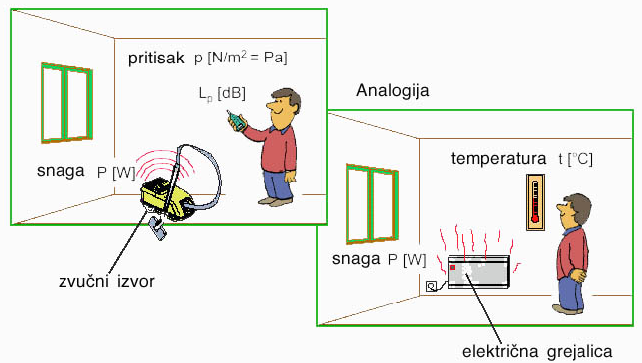
Zvučna snaga
BUKA I VIBRACIJE
Notes:
Električna grejalica (toplotni izvor) emituje određenu količinu toplotne energije u jedinici vremena [J/s], tj. ima toplotnu snagu P [W = J/s].
Izvor zvuka (zvučni izvor) emituje određenu količinu zvučne energije u jedinici vremena [J/s], tj. ima zvučnu snagu P_{a} [W = J/s].
Toplotna snaga grejalice ne zavisi od okruženja u kome se grejalica nalazi i predstavlja osnovnu meru toplote koju emituje grejalica. Protok toplotne energije izaziva porast temperature koji se može meriti termometrom. Porast temperature ne zavisi samo od toplotne snage grejalice i rastojanja merne tačke od grejalice, već i od količine toplote apsorbovane zidovima, kao i od količine toplote koja se prenese kroz pregrade prostorije, prozore i vrata.
Zvučna snaga (snaga izvora zvuka) takođe ne zavisi od okruženja u kome se izvor nalazi i predstavlja osnovnu meru energije zvuka koju zvučni izvor može da emituje. Protok energije zvuka od izvora izaziva porast zvučnog pritiska u prostoriji koji se može meriti mikrofonom. Porast zvučnog pritiska ne zavisi samo od zvučne snage izvora i rastojanja izvora i merne tačke, već i od količine apsorbovane energije zvuka zidovima, kao i od količine energije zvuka koja se prenese kroz pregrade prostorije, prozore i vrata.

Slide 10
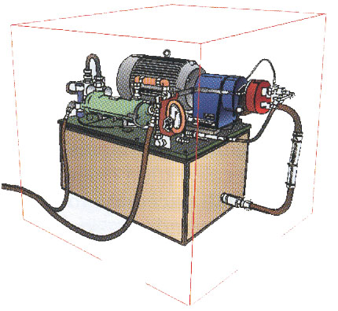
Zvučna snaga
Zvučna snaga izvora
BUKA I VIBRACIJE
Notes:
Izvor zvuka zrači energiju zvuka čija količina direktno zavisi od zvučne snage izvora. Kao rezultat se javlja zvučni pritisak u okruženju.
ZVUČNI PRITISAK JE POSLEDICA, A ZVUČNA SNAGA JE UZROK !
Zvučna snaga izvora definiše brzinu kojom izvor zvuka emituje energiju zvuka, odnosno, energiju zvuka koja u jedininici vremena prolazi kroz bilo koju površinu koja obuhvata izvor.

Slide 11
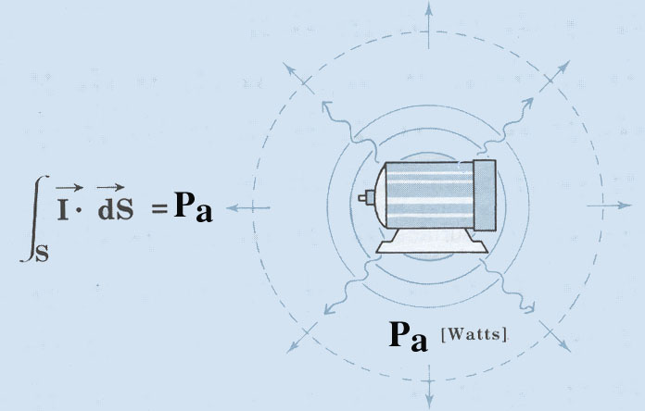
Zvučna snaga
BUKA I VIBRACIJE
Notes:
Ukoliko je poznat intenzitet zvuka, može se odrediti energija zvuka koja se prenosi kroz određenu površinu.
Ukoliko površina potpuno obuhvata zvučni izvor, prostorno i vremenski usrednjena vrednost promenljivog intenziteta zvuka po posmatranoj površini određuje zvučnu snagu izvora.
Skalarni proizvod vektora intenziteta zvuka i vektora površine ukazuje na potrebu uzimanja u obzir samo komponente intenziteta zvuka normalne na površinu koja obuhvata izvor zvuka.

Slide 12
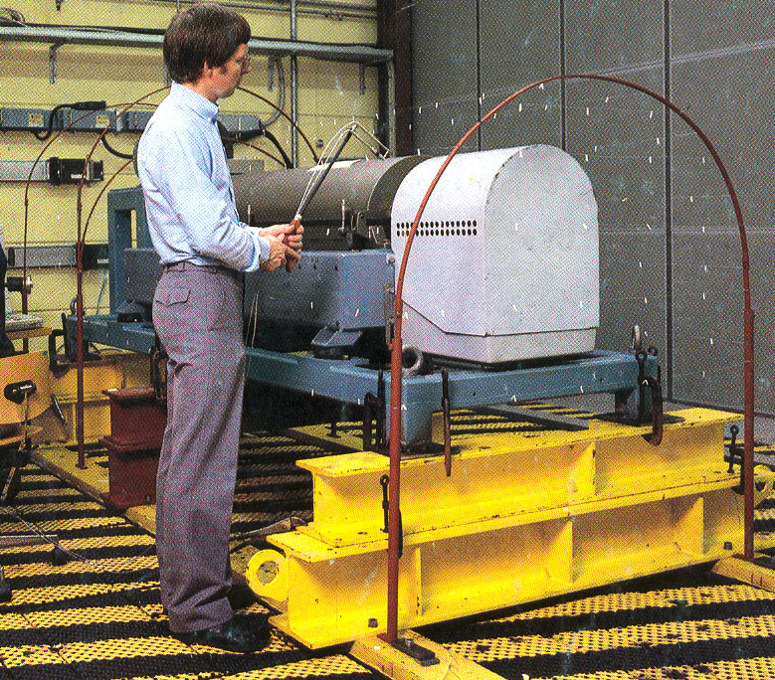
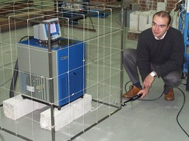
Zvučna snaga
Merenje normalne komponente intenziteta zvuka u diskretnim mernim tačkama, na površini koja potpuno obuhvata izvor buke, a u cilju određivanja njegove zvučne snage
BUKA I VIBRACIJE
Notes:
Površina na kojoj se određuje intenzitet zvuka poklapa se sa talasnim frontom.
Na slikama je prikazano merenje normalne komponente intenziteta zvuka u diskretnim mernim tačkama, na površini koja potpuno obuhvata izvor buke, a u cilju određivanja njegove zvučne snage.

Slide 13
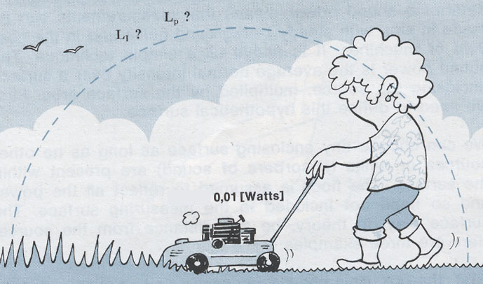
Zvučna snaga
Zvučna snaga izvora za slučaj ravnih talasa:
Zvučna snaga izvora za slučaj sfernih talasa:
r – rastojanje od izvora zvuka na kojem je izmeren intenzitet zvuka I ;
Ω_{z} – prostorni ugao zračenja energije zvuka ;
BUKA I VIBRACIJE
Notes:
Ako je poznata snaga izvora zvuka, može se odrediti vrednost zvučnog pritiska i intenziteta zvuka na određenom rastojanju r od izvora zvuka, uzimajući u obzir karakteristike prostiranja zvučnih talasa u posmatranoj sredini.

Slide 14

Pitanja za proveru znanja
Šta je energija zvuka?
Šta je gustina energije zvuka?
Šta opisuje intenzitet zvuka?
Šta definiše zvučna snaga izvora?
Da li zvučna snaga zavisi od okruženja u kome se izvor zvuka nalazi?
BUKA I VIBRACIJE

